Slide 1
資源管理研修（初級）

Slide 2
資源管理研修（初級） 日本と世界の水産資源の現状と 資源管理の目的
市野川 桃子
中央水産研究所 資源管理研究センター

Slide 3
本発表の流れ
世界の水産資源は減っているか？
いろいろな資源評価手法
いろいろな資源管理手法
日本の水産資源評価・管理・現状

Slide 4
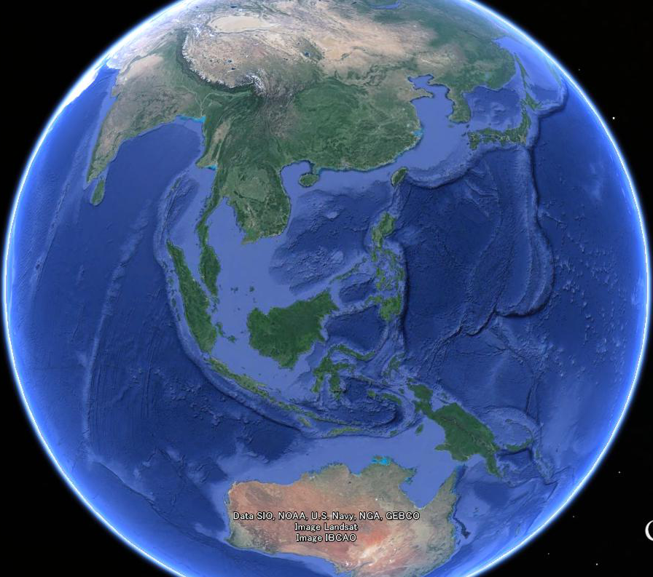

1. 世界の水産資源は減っているか？

Slide 5
Worm et al (2006, Science) 2048年までに全ての漁業が崩壊する！
原題はImpacts of Biodiversity Loss on Ocean Ecosystem Services
生物多様性の減少と生態系機能の関係を示した論文
漁業崩壊！として取り上げられた結果は，複数の解析結果のうちのひとつ
０%
30％ in 2005
崩壊した
資源の割合
80%
2048年に100%
1950
2000

Slide 6
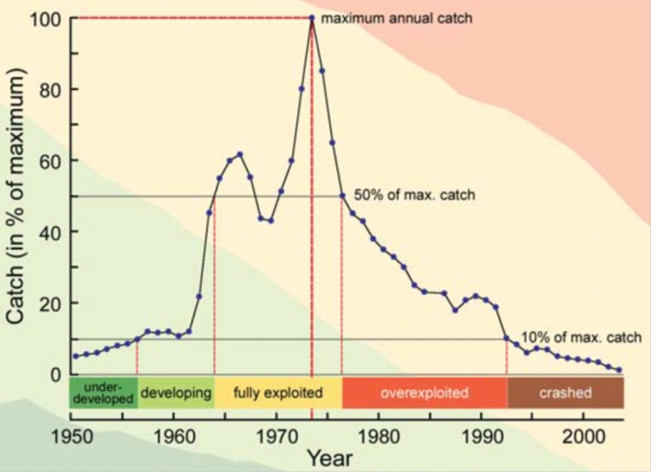
Worm et al (2006, Science) 2048年までに全ての漁業が崩壊する！
この論文での「資源崩壊」の定義
＝FAOに報告される各国の漁獲量データで， 歴史的な「最大漁獲量の10％以下」になると崩壊
（Froese and Kesner-Reyes 2002）

Slide 8
Worm et al (2006)に対するつっこみ1
「外挿」 （Jaenike, Holker et al）
資源の崩壊確率の時系列に別の関数形をあてはめることも可能．例えば，単純な線形回帰のほうがあてはまりがよく，その場合，崩壊率が100％となる年は2114年
データがない未来部分を外挿する場合，精度は著しく落ちる．

Slide 9
Worm et al (2006)に対するつっこみ2
「資源崩壊」の定義（Wilberg and Miller）
ランダムな漁獲量変動を仮定しても、資源崩壊確率は時間と共に増加する

Slide 10
Worm et al (2006)に対するつっこみ2
「漁獲量」を使った評価
「漁獲量」の傾向が，「資源量」の傾向と考えて良いのか？
資源管理による漁獲量制限が全く考慮されていない
漁獲量＝（係数）×（努力量）×（資源量）
（努力量一定であれば 漁獲量～資源量）

Slide 11
Branch et al (2011, CB) Contrasting global trends

Slide 12
Branch et al (2011, CB) Contrasting global trends
東ベーリング海のrockfish
資源量
漁獲量

Slide 13
Branch et al (2011, CB) Contrasting global trends
南アフリカのアジに似た魚
資源量
漁獲量

Slide 14
Branch et al (2011, CB) Contrasting global trends

Slide 15
必ずしも，漁獲量は資源量とならない
主対象種でない
主な分布域でない場所での漁獲
種の分類方法の変更
資源管理・商業漁業から遊漁へのシフト
需要の低下・石油価格の高騰による努力量の減少など
資源管理による漁獲制限

Slide 16
どうすればいいのか？＝資源量推定
漁獲量に加えて，補足的な様々な情報
（漁獲努力量，魚の体長・年齢組成など）
を用いて，資源量を推定する．
推定した資源量を見て判断する．

Slide 17
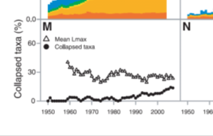
Worm et al (2009, Science) 世界の漁業資源の回復
漁獲量でなく，資源量の推定結果で、資源の崩壊率を計算 (漁業なし資源量の10%以下を崩壊と定義）
⇒ 約14％の資源が崩壊（Worm et al 2006 では30%)
資源管理によって回復している資源もある

Slide 18
Worm et al (2009, Science) に対するつっこみ
資源評価がなされている資源は，漁獲量 がわかっている資源の中の一部．
特に，資源評価なされている資源では，管理も行き届いているのでは？
（崩壊率にバイアスが？）

Slide 19
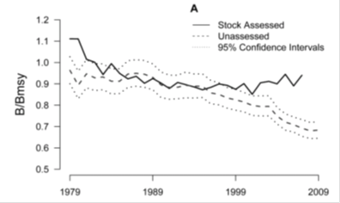
それに対する回答 （Costello et al，2012, Science)
漁獲量しかわからない資源について，資源量と漁獲量の経験的な関係式から，世界の資源動態を推定
最大漁獲量の1/10以下，という単純な方法よりも，資源崩壊率は小さい

Slide 20
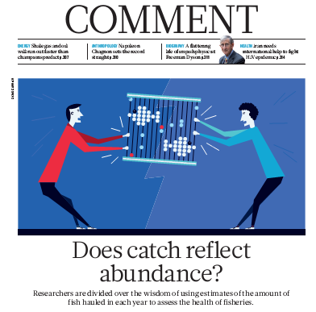
議論はまだまだつづく．．
Pauly and Hilborn (2013 Nature) Does catch reflect abundance?
Pauly
使うときに注意は必要だが、それしかデータがないんだからしょうがない
Hilborn
様々な要因によって、 漁獲量はバイアスするので、使うのは危険

Slide 21
2. いろいろな資源評価手法 ー資源状態を正しく評価するためにー

Slide 22
なぜ2つの対立する見方があるのか？
資源状態
さまざまなデータを用いた
資源評価
推定された資源量の トレンド
資源状態
漁獲量の トレンド
漁獲量

Slide 23
なぜ2つの対立する見方があるのか？
データ不足により資源量の推定値が得られない
資源状態
さまざまなデータを用いた
資源評価
推定された資源量の トレンド
資源状態
漁獲量の トレンド
漁獲量

Slide 24
なぜ2つの対立する見方があるのか？
資源状態
さまざまなデータを用いた
資源評価
推定値の
不確実性
→ 信用できない
推定された資源量の トレンド
資源状態
漁獲量の トレンド
漁獲量

Slide 25
なぜ2つの対立する見方があるのか？
資源状態
さまざまなデータを用いた
資源評価
推定された資源量の トレンド
資源状態
漁獲量の トレンド
努力量は 一定でない
漁獲量

Slide 26
資源状態
さまざまなデータを用いた
資源評価
推定された資源量の トレンド
資源研究者の基本的な目的

Slide 27
資源評価の流れ
情報の収集
資源評価モデルへのあてはめ

Slide 28
① 情報の収集
努力量 資源量指数
漁獲量
漁獲物の体長組成
漁獲物の年齢組成
年齢別漁獲尾数

Slide 29
② 資源評価モデル
プロダクションモデル
今年の資源量＝去年の資源量-漁獲
VPA (Virtual Population Analysis)
今年のA歳＝去年のA-1歳
-A-1歳への漁獲
統合モデル

Slide 30
データとモデルとの対応
プロダク
ション
モデル
努力量 資源量指数
漁獲量
漁獲物の体長組成
漁獲物の年齢組成
年齢別漁獲尾数

Slide 31
データとモデルとの対応
努力量 資源量指数
漁獲量
漁獲物の体長組成
漁獲物の年齢組成
年齢別漁獲尾数
VPA

Slide 32
データとモデルとの対応
努力量 資源量指数
漁獲量
漁獲物の体長組成
漁獲物の年齢組成
年齢別漁獲尾数
Adapt-VPA, tuning-VPA

Slide 33
データとモデルとの対応
努力量 資源量指数
漁獲量
漁獲物の体長組成
漁獲物の年齢組成
統合モデル
年齢別漁獲尾数

Slide 34
資源評価のためのソフトウェア
プロダクションモデル
ASPIC (http://nft.nefsc.noaa.gov/ASPIC.html)
去年の資源管理研修（http://cse.fra.affrc.go.jp/ichimomo/fish/kensyu2013.html）
VPA
FLR (http://flr-project.org/doku.php)
RVPA (http://cse.fra.affrc.go.jp/ichimomo/fish/rvpa.html)

Slide 35
資源評価のためのソフトウェア
統合モデル
stock synthesis (http://nft.nefsc.noaa.gov/SS3.html)
Multifan-CL (http://www.multifan-cl.org/)

Slide 36
まとめ
データが不足している場合，資源の現状が誤って捉えられてしまうことがあるため，適切な資源評価が重要
昔：乱獲の証拠がないので漁獲する
今：「乱獲じゃない」証拠がないので，漁獲できない
資源評価モデルには様々な方法があり，利用 できるデータによって適用できるモデルは異なる
資源評価モデルの不確実性

Slide 37
3. いろいろな資源管理手法 ー 資源を回復させる・ 持続的に利用するためにー

Slide 38

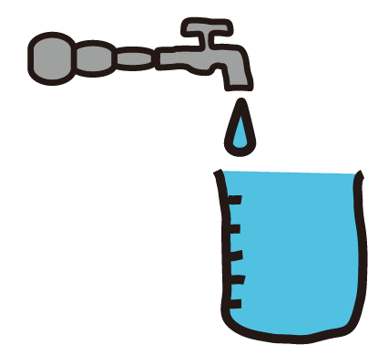
3種類の資源管理手法
テクニカルコントロール
入口管理
（努力量管理）
水があふれないようにコントロールしたい
出口管理
（漁獲量管理）

Slide 39
テクニカルコントロール
漁獲に利用する漁具の仕様・量を制限する
船 （漁船のサイズ，
エンジンパワー,
ライセンス数の制限など）
漁具
(網目のサイズ,
釣り針の形状)
Notes:
Technical measures are to control on the types of fishing gears allowed and restrictions on times and areas of harvest

Slide 40
入口管理（努力量管理）
漁獲に対する努力量を管理する
操業日数・回数・時間
海洋保護区
Notes:
limits the total intensity of use of the gear fishers put into the water in order to catch fish

Slide 41
出口管理（漁獲量管理）
漁獲量そのものをコントロールする
Total Allowable Catch
(TAC)
Bag limit (limit of catch/person)

Slide 42
各管理手法の特徴
テクニカルコントロール・入口管理
比較的容易だが，間接的な手法
出口管理
難しいが，確実

Slide 43
テクニカルコントロール・ 入口管理の利点/欠点
利点
導入が比較的容易
（テクニカルコントロール＞入口管理）
多魚種を漁獲する漁業でも有効
欠点
間接的に影響するので，効果の予測が難しい
漁業者による行動の変化

Slide 44
例
ライセンスの制限⇒１隻あたりの設備投資・操業日数の増加（Yew and Heaps 1996)
夜間操業の禁止⇒昼間の操業の努力量増加（Dorn 1997）
海洋保護区での漁獲禁止⇒努力量が，保護区の境界で特に増加
ニューイングランドでのタラ漁業，1973年はTACとメッシュサイズの制限による管理⇒現在では，漁具の形状，操業日数の制限，操業場所の制限，体長規制，さまざまなレベルでの保護区による制限 (Hennessey and Healey 2000)

Slide 45
出口管理の利点/欠点
利点
直接的な管理なので，効果を予測しやすい
管理手法について合意されやすい
欠点
「適切な漁獲量」を，資源評価等により決める必要
資源評価の誤差・困難さ
投棄

Slide 46
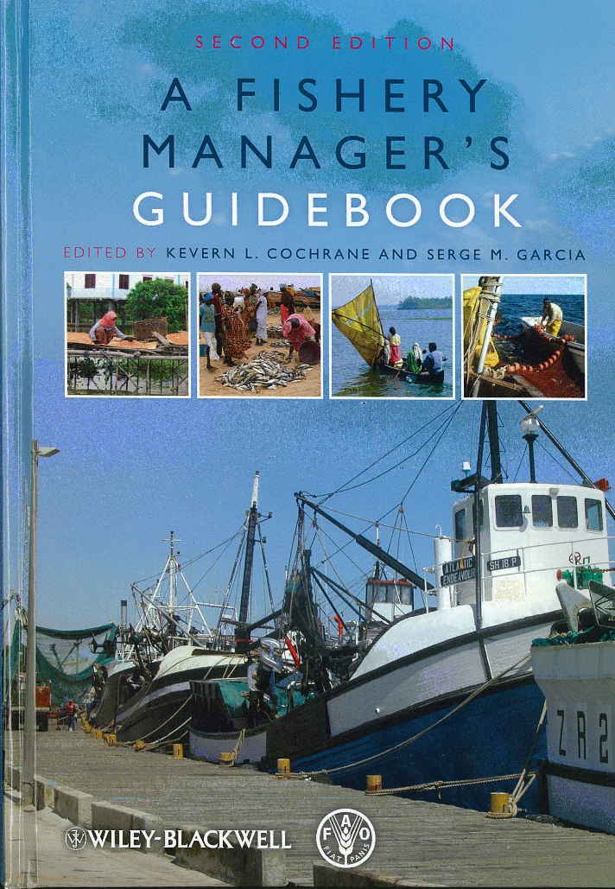
どの手法を選ぶべきか？
目的
管理
機関
漁業種類
魚の特徴
出口/入口/テクニカル
Notes:
The appropriate management tool depend on situations, such as objective, management regime, fleet type and resource type as shown in this figure.

Slide 47
熱帯の珊瑚礁域での漁業
小さい漁船
多魚種の漁獲
海洋保護区の
設置 (MPA)
Notes:
The appropriate management tool depend on situations, such as objective, management regime, fleet type and resource type as shown in this figure.

Slide 48
遠洋まぐろ漁業
複数国による管理
大型漁船
TACによる管理
Notes:
The appropriate management tool depend on situations, such as objective, management regime, fleet type and resource type as shown in this figure.

Slide 49
日本のTAC種
（例・太平洋マサバ）
巻き網船による漁獲
多獲性
TACによる管理
Notes:
The appropriate management tool depend on situations, such as objective, management regime, fleet type and resource type as shown in this figure.

Slide 50
実際の
マサバ漁業管理
1998-2005年までは，TAC＞ABC
出口管理が効果的に働かず
TACに加えて，2003年から入口管理を導入
資源回復
Notes:
The appropriate management tool depend on situations, such as objective, management regime, fleet type and resource type as shown in this figure.

Slide 51
まとめ
適切な管理手法の選択が重要
複数の管理手法の組み合わせで うまくいう場合も
IQ，ITQも数ある管理手法のうちの一つ

Slide 52
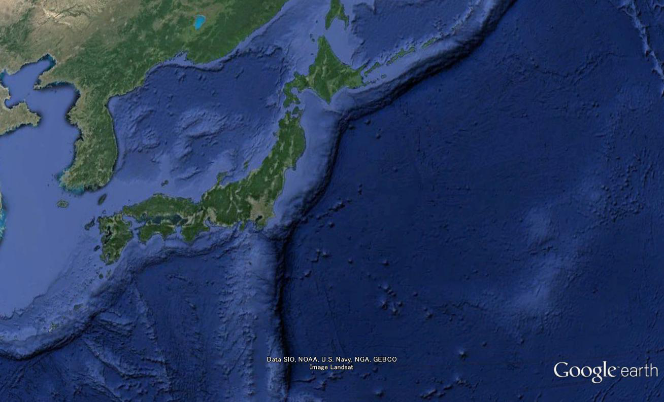

4. 日本の水産資源評価・管理・現状

Slide 53
国内漁業生産量・生産額
日本の水産資源は減っている・日本の漁業は崩壊の危機に瀕しているという懸念
水産資源のありかた検討会資料より （http://www.jfa.maff.go.jp/j/kanri/other/pdf/data4-1.pdf）

Slide 54
我が国周辺の水産資源の現状
http://abchan.job.affrc.go.jp/index1.html

Slide 55
水産庁・水研センターによる水準評価 (全魚種，52魚種84系群)
高位：16%
中位：39%
低位：45%

Slide 56
水産庁・水研センターによる水準評価 (TAC対象種，18系群)
高位：17%
16%
39%
中位：42%
47%
低位：40%
45%
25%

Slide 57
低位水準の割合の比較
資源管理（TAC対象種）がなされている種は回復しつつある＝
世界のトレンドと同じ？

Slide 58
沿岸資源での「水準」の定義
資源量または資源量指標（または漁獲量）を3分割し，下33％を「低位」とする
高位
中位
低位

Slide 59
世界と同じ基準で見た場合の評価（TAC対象・VPA評価種の10系群）
現状の資源が0.2Bmsy(=0.1B0) 以下
最大漁獲量の1/10以下
日本の水準分けで「低位」となったもの

Slide 60
全84系群での比較

Slide 61
まとめ
2000年以降では，日本の水産資源は横ばい傾向 （TAC対象種では回復傾向）
世界基準と日本基準の違い
低位水準40％だが， 漁獲量基準で見ると崩壊率は20％

Slide 62
さいごに

Slide 63

さいごに：水産資源の研究者とは？
医者みたいなもの
患者（対象資源）の症状はさまざま， 原因もさまざま
科学的知見・データを駆使して，
病気の原因を特定し（資源評価），
有効な治療（資源管理）を行う
ひとつでも多くの資源の
健康を保ちたい

Slide 64
たいせつなこと
水産資源の現状に対する正しい見方
（顔色を見ただけで病気と決めつけない）
資源評価への努力
（病気の原因を探るため，様々な検査をする）
適切な管理方法の提案
（症状に応じた治療を行う）

Slide 65
沿岸資源評価・管理における 今後の課題
極端に減少した資源の回復（太平洋クロマグロ・トラフグ・スケトウダラ…）
資源評価手法の改善
個々の担当者のスキルアップ
世界の中での日本の漁業，という視点

Slide 66
今後の講習会について
今後，より実践的な講習会の開催を計画してます．内容のご希望がありましたら，教えてください．
一般 （エクセル・R・プログラミング）
統計分析 （統計分析入門・一般化線形モデルを用いたCPUE標準化・より高度な統計手法）
資源評価 （資源評価モデル一般・プロダクションモデル・VPA・統合モデル）
資源管理 （資源管理一般・MSE）
その他

Slide 67
引用文献
Branch, T. A., O. P. Jensen, D. Ricard, Y. M. Ye, and R. Hilborn. 2011. Contrasting Global Trends in Marine Fishery Status Obtained from Catches and from Stock Assessments. Conservation Biology 25:777-786.
Cochrane, K. L., S. Garcia, and Food and Agriculture Organization of the United Nations. 2009, A fishery manager's guidebook. Chichester, West Sussex ; Ames, Iowa, Wiley-Blackwell.
Costello, C., D. Ovando, R. Hilborn, S. D. Gaines, O. Deschenes, and S. E. Lester. 2012. Status and Solutions for the World's Unassessed Fisheries. Science 338:517-520.
Pauly, D., R. Hilborn, and T. A. Branch. 2013. Does catch reflect abundance? Nature 494:303-306.
Worm, B., R. Hilborn, J. K. Baum, T. A. Branch, J. S. Collie, C. Costello, M. J. Fogarty et al. 2009. Rebuilding Global Fisheries. Science 325:578-585.
Worm, B., M. Sandow, A. Oschlies, H. K. Lotze, and R. A. Myers. 2005. Global patterns of predator diversity in the open oceans. Science 309:1365-1369.

Slide 68
いままでの研修資料
http://cse.fra.affrc.go.jp/ichimomo/

